Slide 1
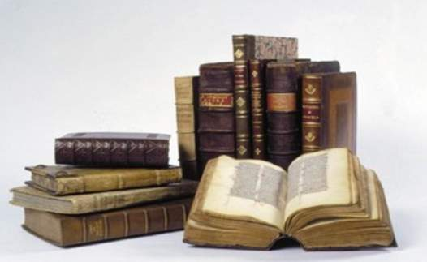
Я – Учитель !

Slide 2
РОДИНА ЖАННА ГЕННАДИЕВНА _________________________________________________________________________
Учитель русского языка
и литературы
МОУ «СОШ № 73»
г. Саратов

Slide 3
О СОКРОВЕННОМ
Я часто думаю, не находя ответа, за что свою профессию люблю.
Как будто ей дала обет я и верность преданно храню.
Я часто думаю, какая воля вперёд учителя ведёт? -
И задержаться не позволит, и оступиться не даёт!..
…Хотелось мне любимой быть учительницей в школе
И детям душу подарить, и знания тем более.
Мечту заветную свою в пути не растеряла -
Детей прекрасному учу - другого не желала!
Мы были вместе на балу с Наташею Ростовой
И отдавали дань уму Великого Толстого.
По Куприну любили мы, с Есениным мечтали,
Серебряного века быль с восторгом открывали.
«Что делать?» и «С чего начать?» - мы вместе постигали,
Как человеком в жизни стать, мы тайны открывали.
Какая правда? Где она и как с ней повстречаться?
А может, правда не одна? – попробуй разобраться!
Из года в год, из века в век, не мудрствуя лукаво,
Всего превыше ЧЕЛОВЕК. И ЧЕЛОВЕК – вот ПРАВДА!

Slide 4
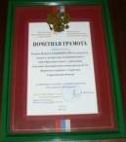
РОДИНА ЖАННА ГЕННАДИЕВНА
• Педстаж – 30 лет • Высшая категория
«Отличник народного просвещения»
Почетная грамота отдела образования администрации Кировского района г. Саратова , (2005год)
Почётная грамота Комитета по образованию администрации г. Саратова, (2006год)
Благодарность Губернатора Саратовской области П.Л.Ипатова за активную общественную деятельность и большой личный вклад в патриотическое воспитание подрастающего поколения, (2009 год)
Почётная грамота Министерства социального развития Саратовской области за активное участие в патриотическом воспитании молодёжи, (2010 год)
Почётная грамота Министерства образования и науки Российской Федерации, (2007год) – Победитель конкурса лучших учителей Российской федерации (ПНПО)

Slide 5
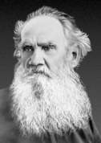
Если учитель имеет только любовь к делу, он будет хорошим учителем.
Если учитель имеет только любовь к ученикам, как отец, мать, он будет лучше того учителя, который прочёл все книги, но не имеет любви ни к делу, ни к ученикам.
Если учитель соединяет в себе любовь к делу и к ученикам - он совершенный учитель.
Л.Н.ТОЛСТОЙ

Slide 6
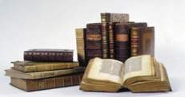
КОНЦЕПЦИЯ УЧИТЕЛЯ
Многие теоретики-педагоги отмечали огромное нравственное воздействие, могучую и мудрую власть учительской профессии.
Платон писал, что, если башмачник будет дурным мастером, граждане от этого будут только несколько хуже обуты, но, если воспитатель детей будет плохо выполнять свои обязанности, в стране появятся целые поколения невежественных и дурных людей.

Slide 7
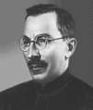
К.Д. Ушинский рассматривал учителя как ратоборца истины и добра, как живое звено между прошедшим и будущим… Его дело, по виду скромное, - одно из величайших дел в истории.
В.А. Сухомлинский считал, что ни один учитель не может быть универсальным воплощением всех достоинств… каждый имеет неповторимую живинку, способен ярче, полнее других…выявить себя в какой-то сфере духовной жизни. Эта сфера как раз и является тем личным вкладом, который вносит индивидуальность педагога в сложный процесс влияния на учащихся.
Как правильно указывал А.С. Макаренко, ученики простят своим учителям и сухость, и даже придирчивость, но не простят плохого знания дела. Выше всего ценят они в педагоге мастерство, глубокое знание предмета, ясную мысль.

Slide 8
Я - КОНЦЕПЦИЯ УЧИТЕЛЯ
Профессионализм
Гуманизм
Профессиональное самосознание
Профессиональная мотивация
Инновационная деятельность
Самосозидание и его мотивация
Личностная самореализация
Педагогика сотрудничества
Толерантность
Педагогический такт, справедливость
Самокритичность
Сопереживание
Креативность
Личностное обаяние

Slide 9
Понимаешь, мама, я – учитель!
Есть такое гордое призвание!
Вы меня , пожалуйста, ищите
В мире творчества, мечты и созидания.
Сын мой, понимаешь, я - учитель!
Ты прости за то, что я украдкой,
Тихо заходя в твою обитель,
Часто наклонялась над тетрадкой.
Школьные друзья! Меня простите!
Разошлись у всех пути-дороги.
Не судите меня слишком строго.
Понимаете! Ведь я – Учитель!

Slide 10
Тема инновационного педагогического опыта
Интеграционный модульный метод обучения как эффективный путь компетентностно-ориентированного образования в условиях концепции модернизации российского образования
Применяю на уроках
личностно-ориентированные инновационные технологии, интегрированное обучение, дифференцированный подход в обучении, исследовательскую, проектную деятельность, элементы программированного обучения, опережающее обучение, ТРИЗ-технологии, игровые технологии (деловые и ролевые игры), ИКТ-технологии

Slide 11
ОЖИДАЕМЫЙ РЕЗУЛЬТАТ
Повышение качества знаний учащихся
Повышение уровня мотивации обучения и уровня обученности учащихся
Создание условий для приобретения учащимися системы коммуникативной, языковедческой и культуроведческой компетенций на выходе из школы
Повышение личностной активности и желания к самореализации, и самосовершенствование ученика
Количественный и качественный рост участия учащихся в олимпиадах и творческих конкурсах различного уровня

Slide 12
т исследования педагогической направленности в русле гуманистической психологии (А. Маслоу, К. Роджерс, Д. Дьюи и др.). Направленность личности рассматривается как неистребимое стремление личности к самоактуализации. К. Роджерс анализирует проблему ценностей учителя как конституирующее образование его личности, совпадающее в этом смысле с педагогической направленностью. Анализируя противоречивую природу системы ценностей человека, К. Роджерс приходит к нескольким серьезным выводам: общие для людей ценностные устремления гуманистичны по своей природе и заключаются в совершенствовании развития самого человека; вся система позитивных ценностей лежит не вне учащегося, а в нем самом. Поэтому учитель, по мнению К. Роджерса, не может задать, а может лишь создать условия для ее проявления (Хрест. 12.2) (рис. 6).
УРОК РЕЛАКСАЦИИ
Notes:
К данному слайду можно вернуться

Slide 13
Информационное представление опыта
Открытые уроки для Сар ИПК и ПРО Саратовской области
Выступления на семинарах различного уровня
Мастер-классы
Публикации на сайте Фестиваль педагогических идей «Открытый урок», на сайте «Сеть творческих учителей»

Slide 14
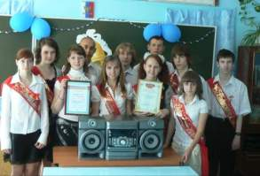
ЭТАПЫ БОЛЬШОГО ПУТИ
На протяжении 25 лет я являлась классным руководителем.
За эти годы - три полных выпуска,
один из которых - в 2007 году.
Плодотворная совместная работа увенчалась успехом:
11-Б класс
выпуска 2007 года
занял
почётное III-е место
в областном конкурсе
«ЛУЧШИЙ КЛАСС»

Slide 15
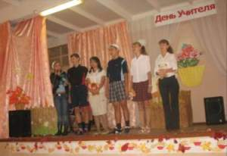
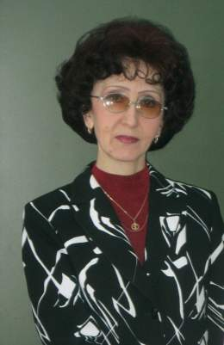
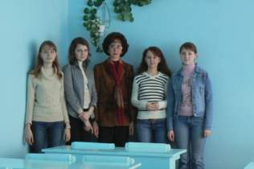
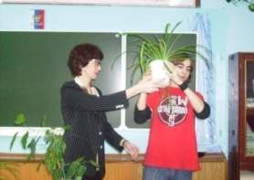
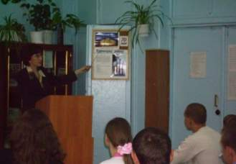
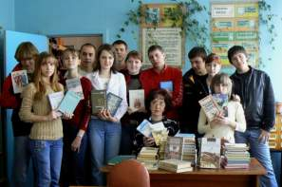
ПОЧТИ СЕМЕЙНЫЙ АЛЬБОМ
11 – «Б»

Slide 16
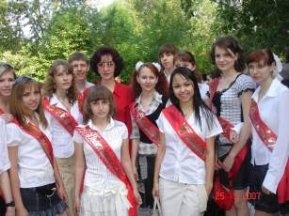
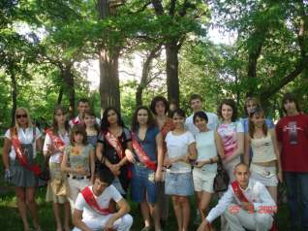
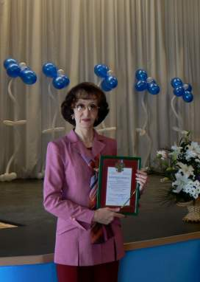
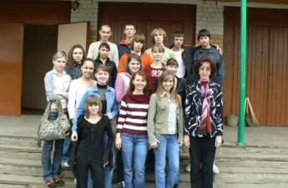
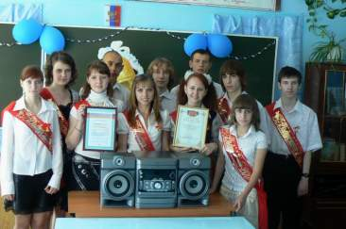
НА КРЫЛЬЯХ МЕЧТЫ

Slide 17
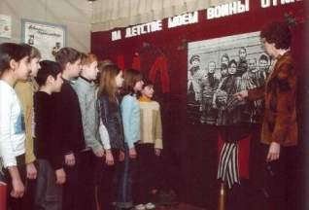
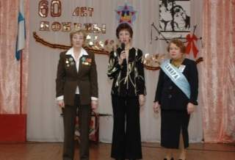
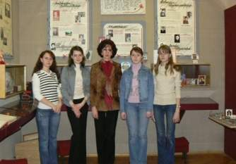
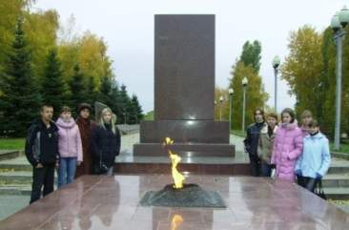
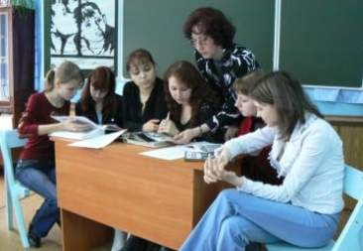
Пусть в сердцах зажжётся Память!

Slide 18
Все фотографии представлены из личного архива.
Фотографии несовершеннолетних учащихся 11- «Б» класса опубликованы с их согласия и с разрешения родителей.
Отрывок из поэмы и стихи на школьную тему авторские.

Slide 19
БЛАГОДАРЮ ЗА ВНИМАНИЕ!
ИНФОРМАЦИОННЫЕ РЕСУРСЫ
Заставка для фона (книги)–http://aida.ucoz.ru/
Портрет Платона – http://maelko.typepad.com/.a/6a00d8341c7a8053ef011572367d44970b-800wi
Портрет Л.Н.Толстого – http://www.ido.rudn.ru/psychology/pedagogical_psychology/tolstoi.jpg
Портрет К.Д. Ушинского – . http://www.philol.msu.ru/~rki/alphabet/il/Ushinskij.jpg
Портрет В.А.Сухомлинского – http://analytics.ex.ru/statji/391/1.jpg
Портрет А.С.Макаренко – http://www.ido.rudn.ru/psychology/pedagogical_psychology/makarenko.jpg
Высказывания педагогов - http://www.ido.rudn.ru/psychology/pedagogical_psychology/12.html
Рисунки
http://kursk-gimn44.ru/stories/mainpic/192
http://school11.unlimhost.net/tmp/copilka.files/image001.gif
http://i1.i.ua/prikol/pic/9/0/349209_335525.png
http://s02.radikal.ru/i175/1001/63/3b71af19de34.png
http://algaishkolatrhree.okis.ru/img/algaishkolatrhre/ino.jpg
http://www.bevinasburg.ru/sc-pic/i0816.gif
http://almanahschool3-4.narod.ru/images/fruitka58.gif
http://www.sdo.tomsk.ru/UserFiles/Serdce(1).png
http://s52.radikal.ru/i138/0910/ee/f941336861c8.gif
http://www.russiinitalia.com/_ph/47/2/895892279.gif
http://i064.radikal.ru/0909/28/a1ee82b1c7ae.gif
http://img0.liveinternet.ru/images/attach/c/1/54/976/54976604_06493.gif

